Slide 1
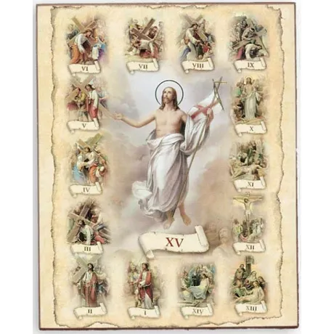
Krížová cesta
S PANNOU MÁRIOU

Slide 2
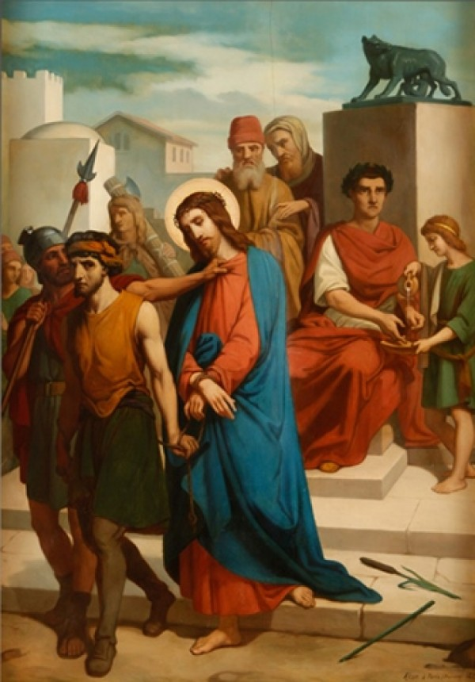
1. zastavenie
Pán Ježiš je odsúdený na smrť

Slide 3
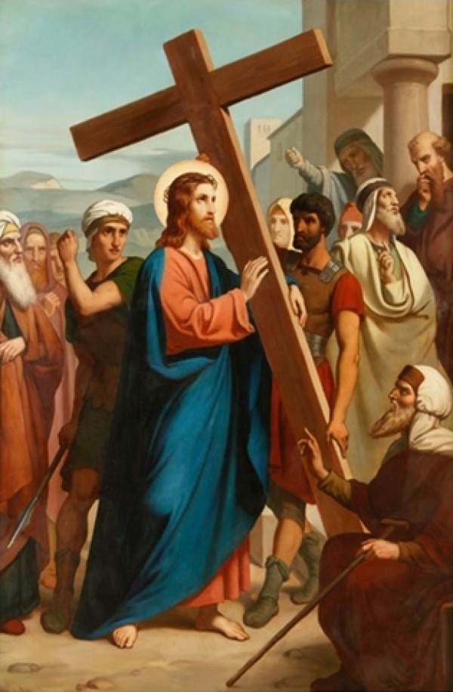
2. zastavenie Pán Ježiš berie kríž na svoje plecia

Slide 4
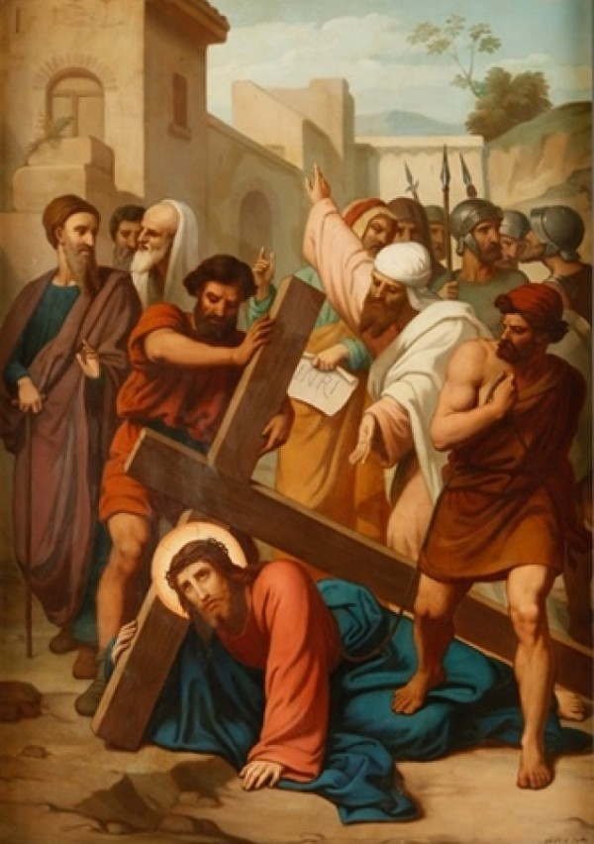
3. zastavenie Pán Ježiš prvý krát padá pod krížom

Slide 5
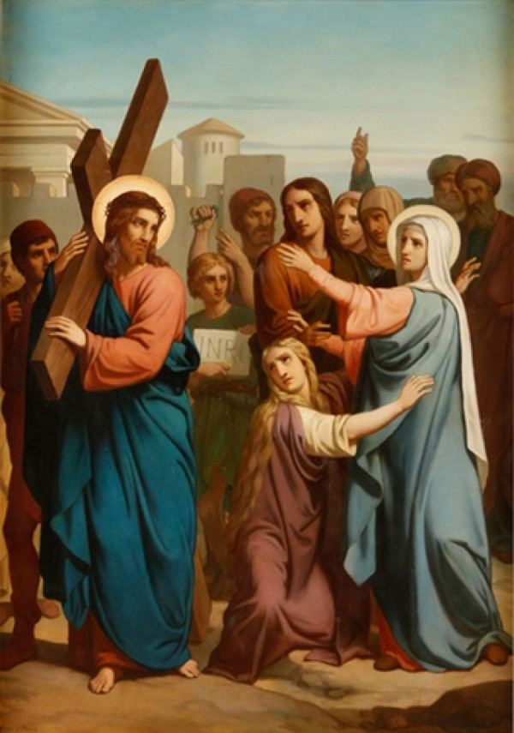
4.zastavenie Pán Ježiš sa stretáva so svojou matkou

Slide 6
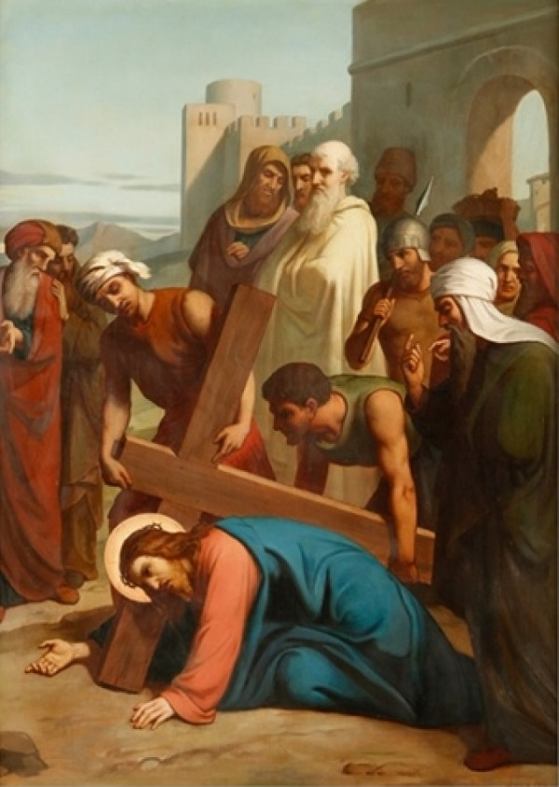
5. zastavenie Šimon z Cyrény pomáha Pánu Ježišovi niesť kríž

Slide 7
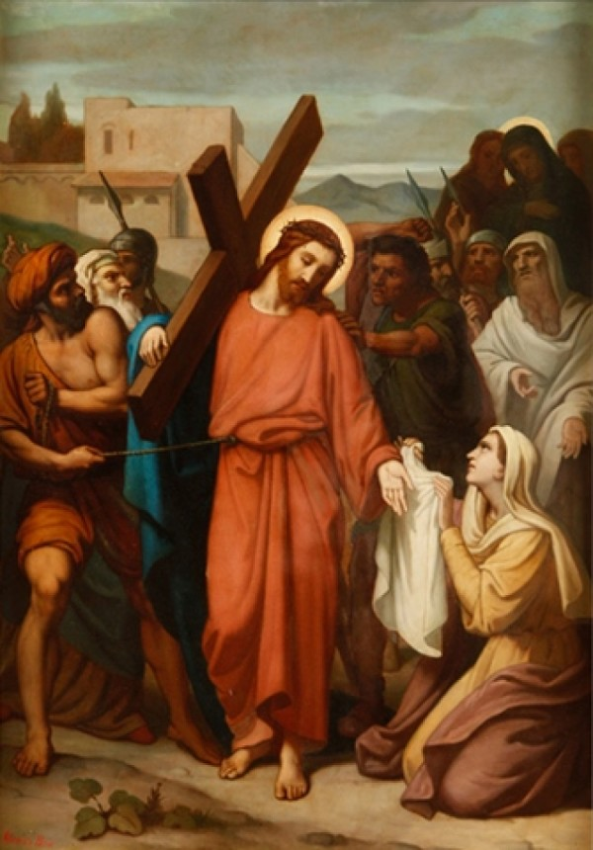
6. zastavenie Veronika podáva Pánu Ježišovi ručník

Slide 8
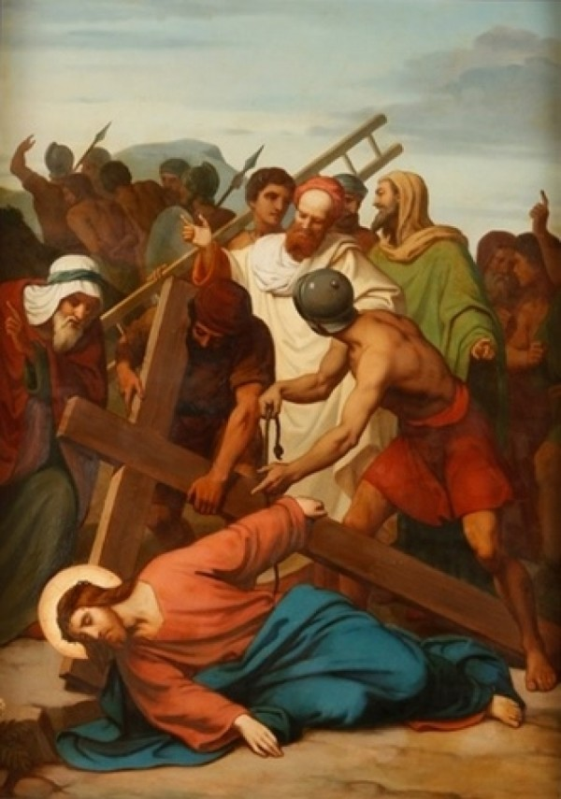
7.zastavenie Pán Ježiš padá po druhý krát pod krížom.

Slide 9
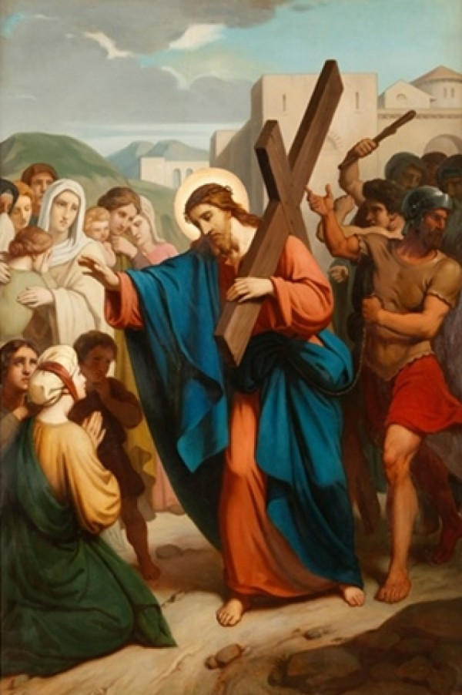
8.zastavenie Pán Ježiš stretáva plačúce ženy.

Slide 10
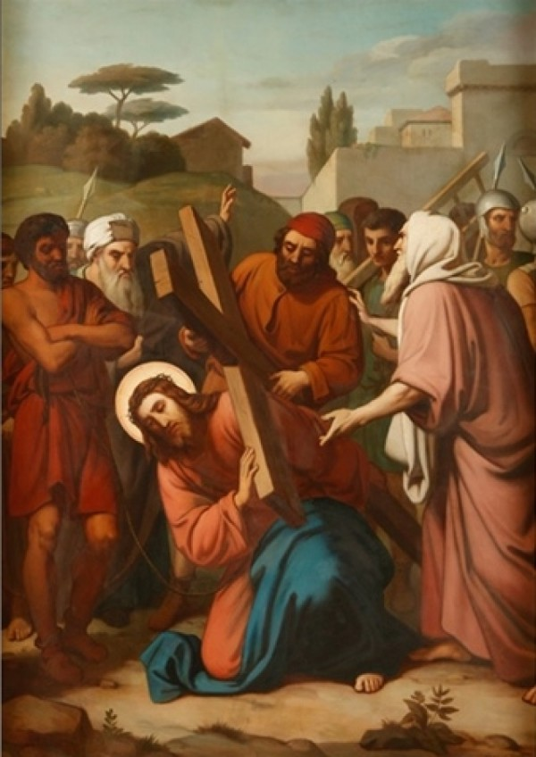
9. zastavenie Pán Ježiš padá tretí krát pod krížom.

Slide 11
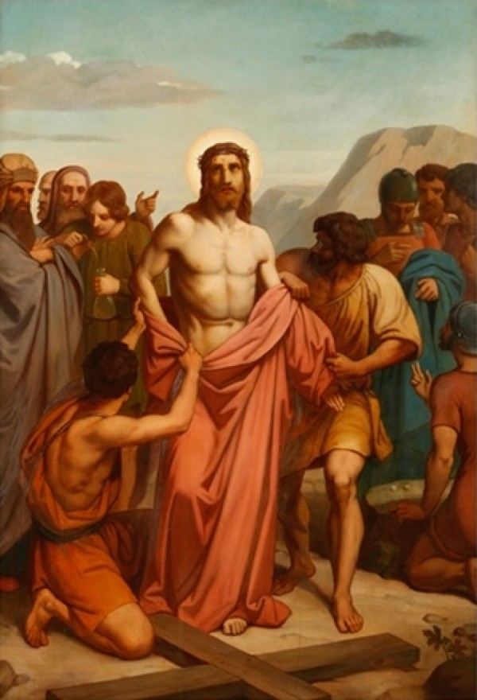
10.zastavenie
Pána Ježiša vyzliekajú zo šiat.

Slide 12
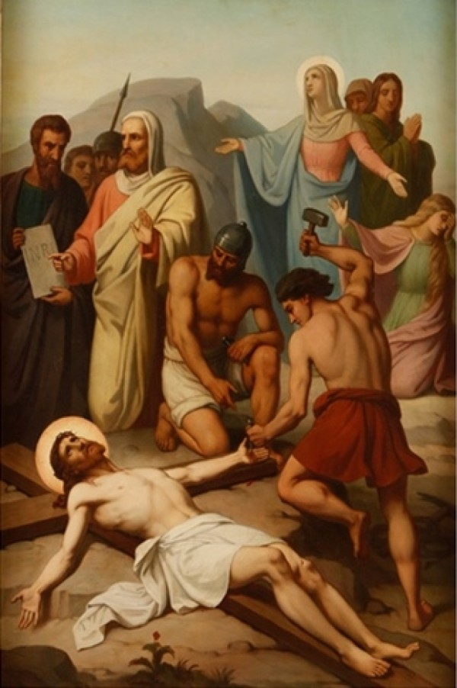
11.zastaveniePána Ježiša pribíjajú na kríž

Slide 13
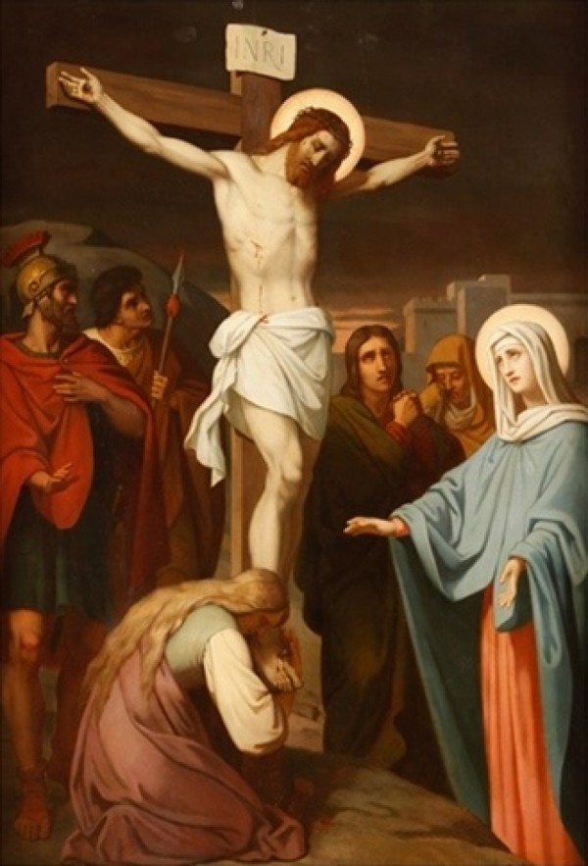
12.zastaveniePán Ježiš zomiera na kríži.

Slide 14
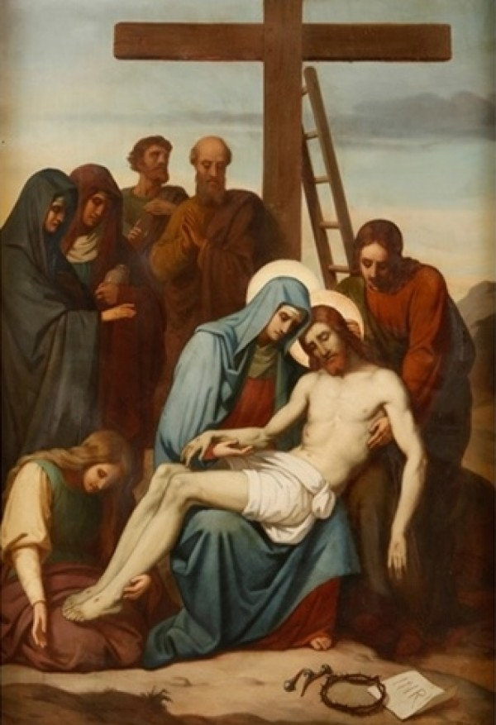
13.zastavenie Pána Ježiša skladajú z kríža

Slide 15
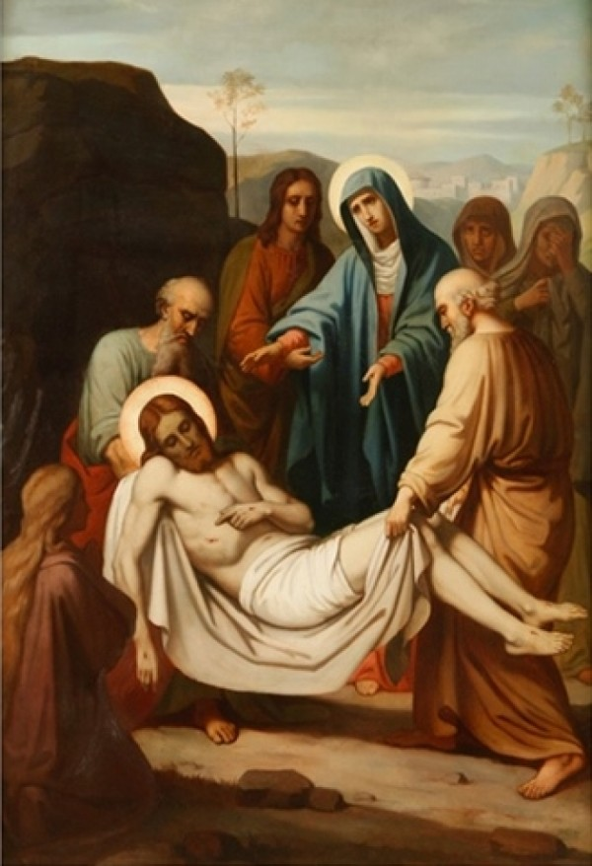
14.zastaveniePána Ježiša pochovávajú

Slide 16
